Slide 1
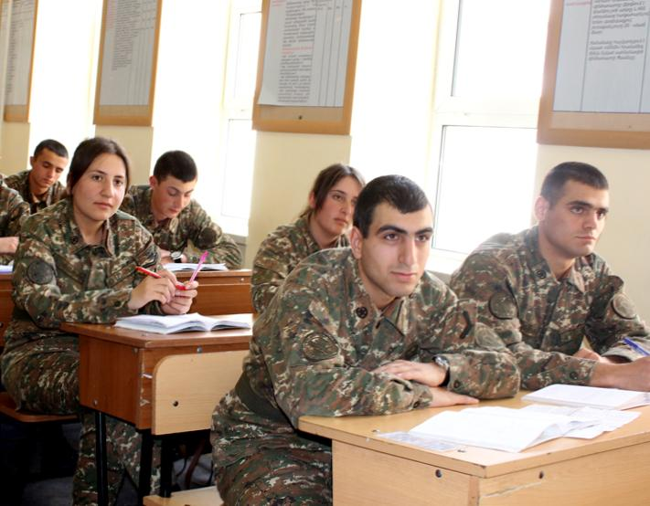
Նախնական զինվորական պատրաստություն
Աշակերտական կազմը.
Գասպարյան Նվեր
Ավետիսյան Ջուլիետա
Խաչատրյան Սյուզի
Թորոսյան Եսթեր
Խաչատրյան Արուսյակ
Մովսիսյան Էդվարդ
Մարտիրոսյան Սուրիկ

Slide 2
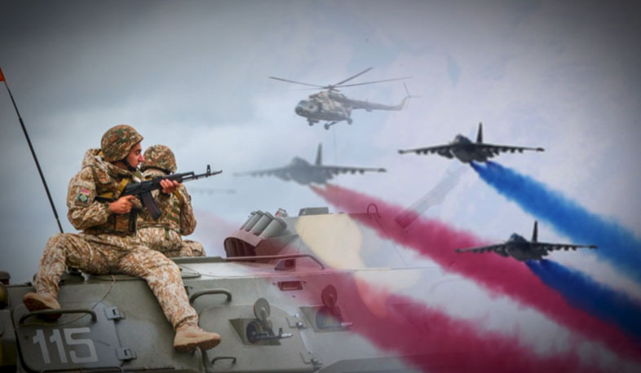
Հայկական բանակի ստեղծումը
Հունվարի 28-ը Հայոց բանակի կազմավորման օրն է: 1991 թվականի դեկտեմբերի 5-ին Հայաստանի նախագահ Լևոն Տեր-Պետրոսյանի հրամանագրով պաշտպանության նախարար նշանակվեց Վազգեն Սարգսյանը: Նա նորանկախ Հայաստանի առաջին պաշտպանության նախարարն էր՝ առանց նախարարության: 1992-ի այս օրը՝ հունվարի 28-ին, կառավարությունը ընդունեց «Հայաստանի Հանրապետության Պաշտպանության նախարարության մասին» որոշում` դրանով իսկ իրավականորեն ազդարարելով Հայոց Ազգային բանակի ստեղծումը: Իսկ արդեն 1994թ. հունիսից վերջնականապես ընթացք ստացան բանակաշինության, կայուն զարգացման, զորքերի մարտունակության բարձրացման, կարգապահության ամրապնդման, միջին և բարձր սպայական անձնակազմի պատրաստման ու վերապատրաստման աշխատանքները:

Slide 3
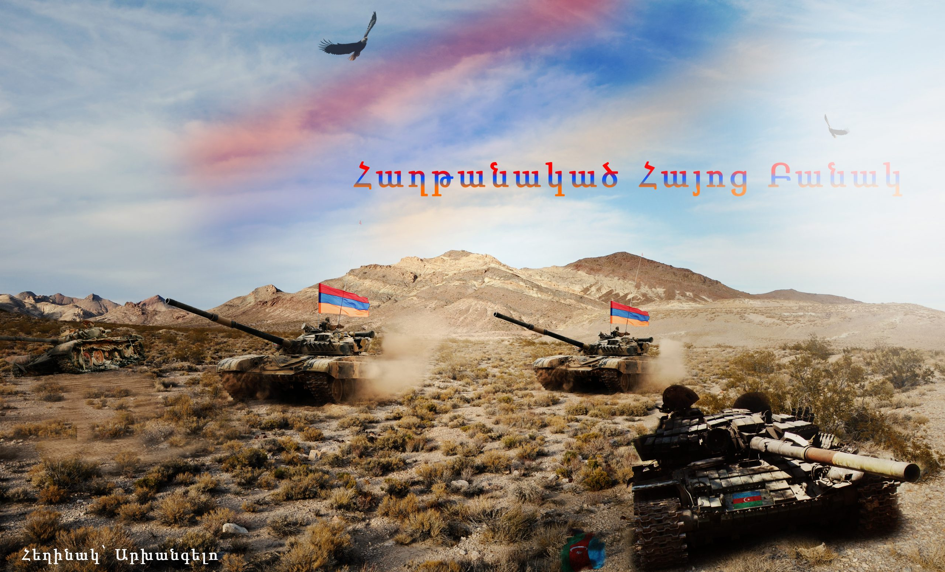
Շնորհավորանք հհ և Լղհ զինծառայողներին
Շնորհավորում ենք ՀՀ և ԼՂՀ բոլոր զինծառայողներին՝ շարքայինից մինչև բարձրագույն սպայական անձնակազմ, շնորհավորում ենք հայ ազգին, որ ունի պատիվ՝ սեփական բանակ ունենալու: Բանակի տոնը ևս մեկ առիթ ու հնարավորություն է կրկին հիշելու բոլոր այն հերոս ազատամարտիկներին, ում նվիրումի ու հաճախ նաև կյանքի գնով ստեղծվեց և կայացավ մեր բանակը: Հպարտ ենք մեր այն ուսանողներով, շրջանավարտներով և աշխատակիցներով, ովքեր թե՛ Արցախյան առաջին, թե՛ Ապրիլյան քառօրյա, թե՛ 44-օրյա պատերազմների օրերին աննկուն պայքար մղեցին հանուն մեր այսօրվա պաշտպանության: Երախտապարտ ենք, քանի որ մեր թիկունքում զգում ենք ձեր ուժը, որն էլ մեզ մղում է դեպի հաղթանակներ գիտության ու կրթության ոլորտում: Խաղաղություն հայոց սահմաններին, համբերություն բոլոր զինվորների ծնողներին, իսկ ձեզ, սիրելի՛ զինվորներ, բարի տունդարձ ենք մաղթում: Փառք ու պատիվ, նաև երախտիք ու խոնարհում մեր անձնվեր հերոսների հիշատակին: Շնորհավո՛ր տոնդ, հայկական բանակ և հայ զինվոր:

Slide 4
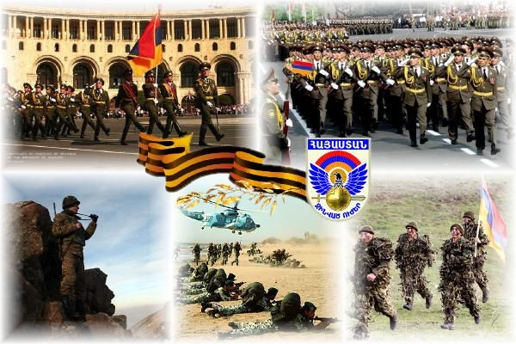
Հայոց բանակ Սոս Սարգսյան
Երկրի ուժն ու փառքը` բանակն ու մշակույթը քայլել են կողք կողքի, զինվորն ու մտավորականը միասին են անցել անկախության դժվարին ճանապարհը: Միասին են պաշտպանել մեր հայրենիքի ֆիզիկական եւ հոգեւոր սահմանները: Պաշտպանել են ու արարել: Զինվորը զորություն է տվել մտավորականի գրչին, մտավորականը զինել է զինվորի հոգին, որ մեր դարավոր երթը լինի հարատեւ ու հաղթական։ Մեր դարավոր պատմության քառուղիներում հաճախ զրկվել ենք ամենակենսական ու կարեւոր արժեքներից, ինչպիսիք են պետականությունը, բանակը, պատմական հայրենիքը։ Կառուցել ենք ուրիշի համար, ծառայել ենք օտարի բանակում, ու բնական է, որ սեփական պետություն ու ազգային բանակ ունենալու երազանքը եղել է ամենաբաղձալին ու նվիրականը։ Հայ մարդը բնազդով է զգացել բանակի կարեւորությունն ու անգնահատելի արժեքը։

Slide 5
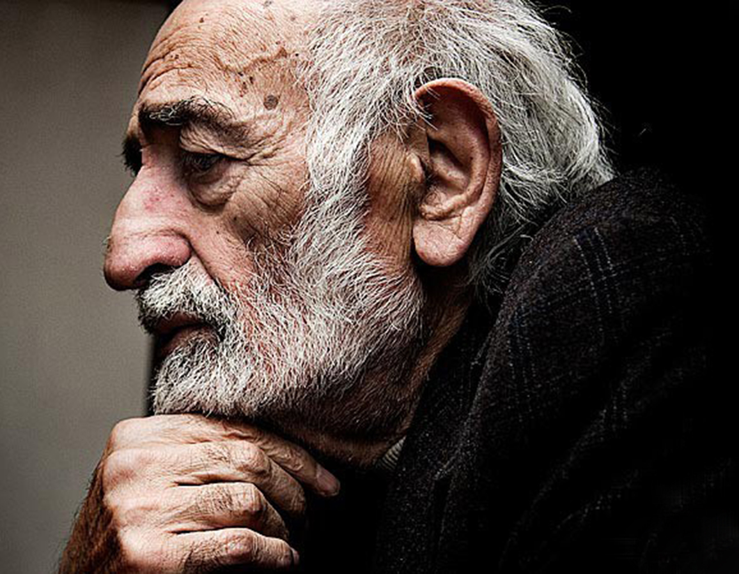
Հայոց բանակ Սոս Սարգսյան
Հայկական բանակի փոքրիկ խմբի շքերթը Սիսիանում (բանակը նոր-նոր էր կազմավորվել), բոլորն ուրախությունից արտասվում էին։ Մեր հայ տղաները զինվորական համազգեստով էին, ձիգ, հպարտ, կրակոտ, հայրենասեր, ազգային բանակի ծնունդը շատ էր սպասված, շատ էր բաղձալի, շատ էր թանկ։ Դաժան ու անարդար աշխարհում ազգային բանակը մեր հույսն է, մեր ապագայի երաշխավորը։ Ազգային բանակի զինվորականները՝ շարքայինից մինչեւ գեներալ, մեր երկրի ամենակարեւոր, ամենահարգված ու ամենասիրելի քաղաքացիներն են։ Նրանք ամեն օր թշնամու նշանառության տակ են, պապենական ոսոխի գնդակի առաջ։ Նրանք են մեզ տալիս խաղաղ ու անվտանգ ապրելու բարեբախտությունը։ Արցախյան պատերազմը դաժան, արյունոտ, անարդար պատերազմ էր, ու հայոց բանակը պատվով դուրս եկավ ծանր փորձությունից, կարողացավ ապացուցել թուրքին ու աշխարհին, որ մենք այնքան ուժ, պատվախնդրություն, կամք ու քաջություն ունենք, որ ոչ միայն պաշտպանում ենք մեր ժողովրդին, աննվաճ պահում պետության սահմանները, այլեւ ազատագրում մեր բռնագրաված հողերը, մեր գերեվարված սրբությունները։ Մեբք կարծում ենք, որ մեր ժողովրդի երկու մեծագույն նվաճումները՝ Անկախությունն ու Բանակը, անքակտելի իրողություններ են։ Առանց անկախության բանակ չկա, առանց բանակի չկա անկախություն։

Slide 7
Ռազմական Գիտություն
Ռազմական գիտություն կամ ռազմագիտություն, գիտելիքների համակարգ պետությունների, պետությունների խմբավորումների կամ դասակարգերի պատերազմների բնույթի, օրենքների, վարման եղանակների մասին։ Ռազմական գիտության տվյալներն օգտագործվում են ռազմական տեսություններ մշակելու ժամանակ։ Ռազմական գիտության կառուցվածքն ու բովանդակությունը կապված է պետության հասարակական կառուցվածքի և տիրապետող գաղափարախոսության հետ։ Ռազմական պատմության և տեսության առաջին ուսումնասիրությունները երևան են եկել Հին Հունաստանում (Հերոդոտոս, Քսենոփոն, Թուկիդիդես և ուրիշներ)։

Slide 8
Ռազմագիտության պատմություն
Ռազմական գիտելիքների զարգացման գործում կարևոր նշանակություն է ունեցել Հին Հռոմի մղած պատերազմների փորձի ընդհանրացումը։ Ավատատիրության կամ ֆեոդալիզմի ժամանակաշրջանում պատերազմներն իրենց նպատակներով և մասշտաբներով սահմանափակ էին, և ռազմատեսական միտքը մեծ զարգացում չի ստացել։ Կենտրոնացված պետությունների կազմավորման (15֊ից 16֊րդ դար) ժամանակաշրջանում, երբ սկսել է կիրառվել հրազենը, Երևան են եկել պատերազմներում և ճակատամարտերում հրազենի օգտագործման տեսություններ։ Բուրժուական ռազմական գիտությունն առաջացել է 18֊րդ դարում և նրա հիմքերը ձևավորվել են հիմնականում ֆրանսիական հեղափոխության ընթացքում։ Ռազմական տեսության մեջ կարևոր ներդրում ունեցավ Ֆրանսիական Առաջին հանրապետության բանակի գեներալ Նապոլեոն Բոնապարտը` հետագայում ֆրանսիայի կայսր Նապոլեոն առաջինը, որը մշակեց և հաջողությամբ կիրառեց ռազմագիտության գործողությունների նոր ձևեր ու եղանակներ։

Slide 9
Ռազմական արվեստ
Ռազմական արվեստը (ռազմարվեստ), ցամաքում, ծովում և մերձերկրյա տարածությունում ռազմական գործողությունների, մարտական գործողությունների նախապատրաստման և վարման տեսությունն ու պրակտիկան է, ռազմական գործի բաղկացուցիչ մասը։ Ռազմարվեստի տեսությունը՝ ռազմական գիտության բաղկացուցիչ մասն է, որն այդ գիտության այլ ճյուղերի հետ սերտ փոխգործակցությամբ ուսումնասիրում է զինված պայքարի օրենքները, ձևերն ու եղանակները ռազմական գործի ռազմավարական (ստրատեգիական), օպերատիվ և մարտավարական (տակտիկական) օղակներում։

Slide 10
Ռազմարվեստի պատմություն
Ներկայիս Հայաստանի Հանրապետությունում ռազմական արվեստի տեսությունը սկզբնավորվել է ԽՍՀՄ֊ի (1922-1991), Ռուսաստանյան Խորհրդային Սոցիալիստական Հանրապետության (1917-1922, 1922-1991) և նրանց նախորդած Ռուսաստանի Դեմոկրատական Հանրապետության (1917) ու Ռուսաստանյան կայսրության (1721֊1917) ռազմական արվեստի տեսությունից։ Ռուսաստանկան կայսրությունում ընդունվալ էր, որ ռազմարվեստը հանդիսանում է ռազմական գիտության (ռազմագիտություն, այսինքն` գիտություն պատերազմի մասին) երկու գլխավոր ճյուղերից մեկը և ընդգրկում էր.
Ռազմարվեստի տեսությունը
Մարտավարություն,
Ռազմավարություն։
Ռազմարվեստի պատմություն
Պատերազմների պատմություն,
Ռազմարվեստի պատմություն,
Զորքերի պատմություն,
Ռազմական հիմնարկությունների պատմություն:

Slide 11
Ռազմարվեստի կազմը
Ռազմարվեստն ընդգրկում է
ռազմավարությունը,
օպերատիվ արվեստը,
մարտավարությունը։
Ռազմարվեստի այդ երեք բաղկացուցիչ մասերն իրար սերտորեն կապված են։Ռազմարվեստի հիմնական դրույթներն արտահայտվում են իր սկզբունքներում, որոնք ընդհանուր են թե՛ ռազմավարական, թե՛ օպերատիվ և թե՛ մարտավարական մասշտաբի ռազմական (մարտական) գործողությունների համար, քանզի նրանցում իրենց արտահայտությունն են գտնում պատերազմների առարկայական (օբյեկտիվ) օրենքների և զինված ուժերի գործնական կիրառման ուղիները։Ռազմարվեստի վիճակը կախված է պետությունում ռազմական գործի, պաշտոնական արտադրության և զինված պայքարի միջոցների զարգացման մակարդակից, պետության հասարակարգի բնույթից։ Ռազմարվեստի զարգացման վրա ազդեցություն են գործում պատմական և ազգային առանձնահատկությունները, աշխարհագրական պայմանները և ռազմական տնտեսությունը։

Slide 12
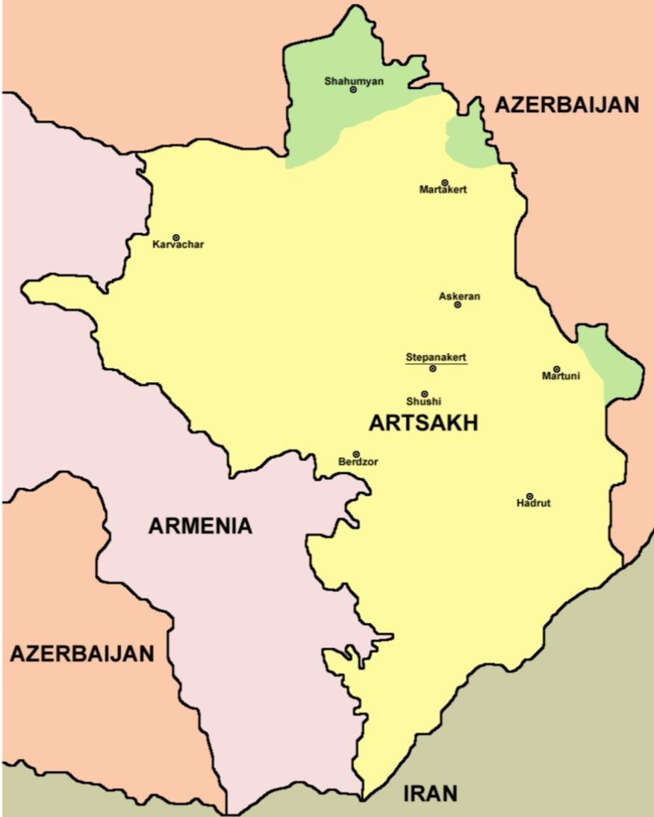
Ռազմավարություն
Ռազմավարություն, գիտություն պատերազմի մասին, մասնավորապես՝ հրամանատարի գիտություն, ռազմական գործողությունների ընդհանուր, ոչ մանրամասնորը ընդգրկում է երկար ժամանակ։ Ռազմավարությունը դժվար նպատակին հասնելու մի միջոց է, նաև մարդու ցանկացած գործունեության գլխավոր միջոց։Ռազմավարության նպատակն է, արդյունավետ օգտագործելով առկա ռեսուրսները, հասնել հիմնական նպատակին։ Այն դառնում է հատկապես անհրաժեշտ որպես գործողության միջոց մի իրավիճակում, որտեղ հիմնական նպատակին ուղղակի հասնելու համար բավարար չեն դրամական և այլ միջոցները։Մարտավարությունը մի գործիք է ռազմավարության իրականացման համար և այն ստորադասվում է ռազմավարության հիմնական նպատակներին։ Ռազմավարությունը հասնում է իր հիմնական նպատակին միջանկյալ մարտավարական խնդիրների լուծման միջոցով« պաշարներից՝ նպատակ» առանցքով։
Ըստ Կարլ ֆոն Կլաուզևիցի, պատերազմում ներառում է երկու տարբեր տեսակի գործունեություն.
առանձին մարտերի կազմակերպումը և անցկացումը և
դրանց կապը պատերազմի ընդհանուր նպատակի հետ։
Առաջինը կոչվում է մարտավարություն, իսկ երկրորդը՝ ռազմավարություն։ Մարտավարությունը հարկավոր է, որպեսզի հաղթեն ճակատամսրտում։ Ռազմավարությունը անհրաժեշտ է, որպեսցի հաղթեն պատերազմը։

Slide 13
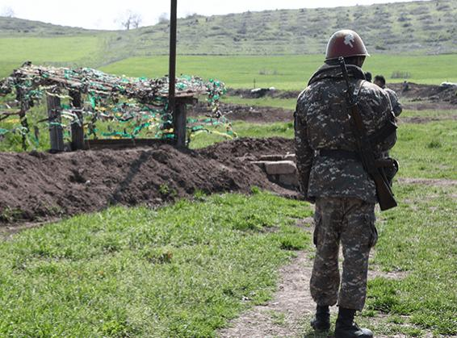
Մարտական ռազմավարություՆ
Ռազմական մարտավարութիւն, ռազմական արուեստի հիմնական բաղադրիչներից։ Ներառում է ցամաքում, օդում և ծովում զորամիավորումները, զորամասերը և զինված ուժեր տարբեր տեսակները, զորատեսակները, հատուկ զորքերը մարտի նախապատրաստելու և այն վարելու տեսությունն ու պրակտիկան, ռազմատեսական գիտակարգը։ Ընդգրկում է բոլոր տեսակի մարտական գործողությունների (հարձակում, պաշտպանություն, հանդիպակաց մարտ, մարտավարական վերախմբավորում և այլն) ուսումնասիրումը, մշակումը, նախապատրաստումը և վարումը։ Լեռնային Ղարաբաղի հանրապետության պաշտպանության բանակում, ինչպես շատ բանակներում մարտավարություն ստորադաս դիրք ունի ռազմավարության և օպերատիվ արվեստի համեմատությամբ։ Օպերատիվ արվեստը որոշում է մարտավարությունյան զարգացման խնդիրներն ու ուղղվածությունը՝ հաշվի առնելով զորամիավորումների, զորամասերի մարտավարական հնարավորություններն ու նրանց գործողությունների առանձնահատկությունները և բնույթը։

Slide 14
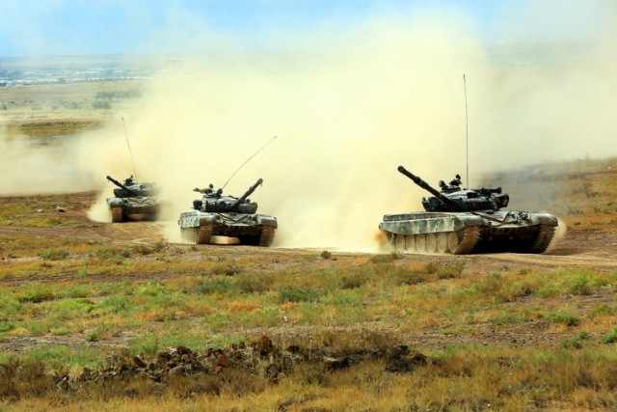
Մարտական ռազմավարություն
Տարբերում են ընդհանուր (համազորային մարտին մասնակցող բոլոր զորատեսակների մարտական գործողությունների նախապատրաստում և վարում, միմյանց հետ սերտ փոխգործողությունների հաստատում ու պահպանում) և զորատեսակների ու հատուկ զորքերի (մարտական գործողությունների կազմակերպման և վարման դրույթներ) մարտավարություն։ Մարտավարությունյան մակարդակը մեծապես պայմանավորված է գիտության և տեխնիկայի զարգացման մակարդակով, որը հնարավորություն է տալիս պատերազմում մարտավարական և ռազմավարական խնդիրներ լուծել առավել փոքրաթիվ ուժերով։, ռազմական արվեստի հիմնական բաղադրիչներից։ Ներառում է ցամաքում, օդում և ծովում զորամիավորումները, զորամասերը և զինուժի տարբեր տեսակները, զորատեսակները, հատուկ զորքերը մարտի նախապատրաստելու և այն վարելու տեսությունն ու պրակտիկան, ռազմատեսական գիտակարգը։ Ընդգրկում է բոլոր տեսակի մարտական գործողությունների (հարձակում, պաշտպանություն, հանդիպակաց մարտ, մարտավարական վերախմբավորում և այլն) ուսումնասիրումը, մշակումը, նախապատրաստումը և վարումը։

Slide 15
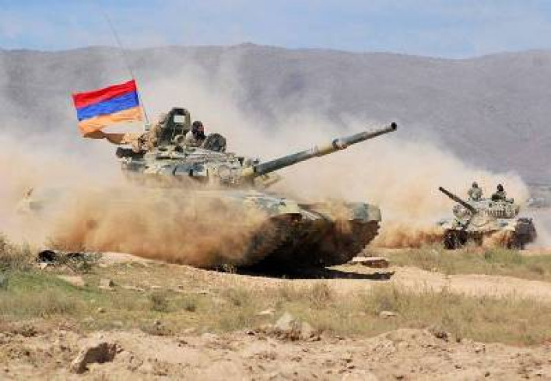
Մարտավարությունը Լեռնային Ղարաբաղի հանրապետությունում
Լեռնային Ղարաբաղի Հանրապետություն պաշտպանության բանակում, ինչպես շատ բանակներում մարտավարություն ստորադաս դիրք ունի ռազմավարության և օպերատիվ արվեստի համեմատությամբ։ Օպերատիվ արվեստը որոշում է մարտավարությունյան զարգացման խնդիրներն ու ուղղվածությունը՝ հաշվի առնելով զորամիավորումների, զորամասերի մարտավարական հնարավորություններն ու նրանց գործողությունների առանձնահատկությունները և բնույթը։
Տարբերում են ընդհանուր (համազորային մարտին մասնակցող բոլոր զորատեսակների մարտական գործողությունների նախապատրաստում և վարում, միմյանց հետ սերտ փոխգործողությունների հաստատում ու պահպանում) և զորատեսակների ու հատուկ զորքերի մարտական գործողությունների կազմակերպման և վարման դրույթներ) մարտավարություն։ Մարտավարությունյան մակարդակը մեծապես պայմանավորված է գիտության և տեխնիկայի զարգացման մակարդակով, որը հնարավորություն է տալիս պատերազմում մարտավարական և ռազմավարական խնդիրներ լուծել առավել փոքրաթիվ ուժերով։

Slide 16
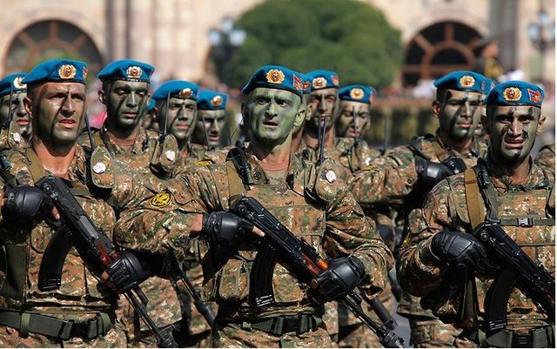
Հայաստանի զինված ուժեր
Հայաստանի զինված ուժեր, Հայաստանի անվտանգությունը, պաշտպանությունը և տարածքային ամբողջականությունը, նրա սահմանների անձեռնմխելիությունը պաշտպանող պետական ռազմական հաստատություն։
Հայաստանի զինված ուժերը կազմավորվել են բավականին բարդ ժամանակաշրջանում, երբ աշխարհաքաղաքական դաշտում Խորհրդային Միությունը ապրում էր իր գոյության վերջին ամիսները՝ փլուզման շրջանը, իսկ տարածաշրջանում սկսվել էր միջէթնիկական, տարածքային պատերազմ հայերի և ադրբեջանցիների միջև։
1990 թվականի սեպտեմբերին կազմավորվեց Երևանի հատուկ գունդը, իսկ Արարատում, Գորիսում, Վարդենիսում, Իջևանում, Մեղրիում ձևավորվեցին հինգ վաշտեր։ 1991 թվականին Հայաստանի Հանրապետության կառավարության որոշմամբ ստեղծվեց Նախարարների խորհրդին առընթեր Պաշտպանության պետական կոմիտե։

Slide 17
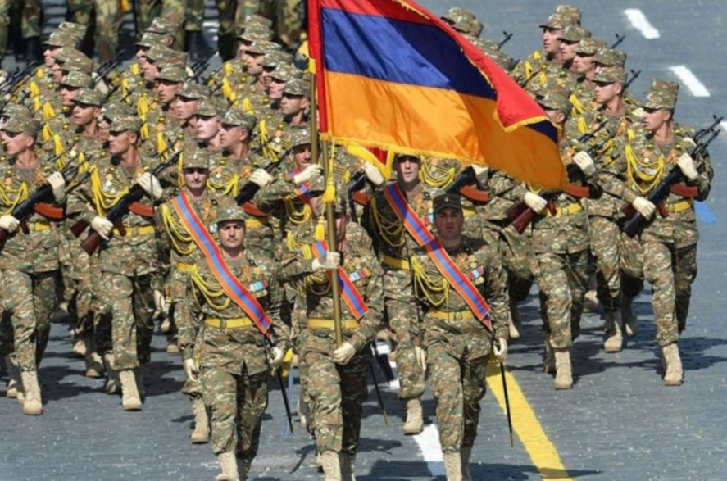
Հհ զինված ուժերի կառուցվածքը
Հայաստանի զինված ուժերը կազմված են Հայաստանի պաշտպանության նախարարությունից, հինգ բանակային կորպուսների։ Պաշտպանության նախարարությունը իր հերթին կազմված է վարչական ապարատից, հետախուզության, հրթիռային զորքերի և հրետանու, ավիացիայի, Զորքերի ծառայության և զինվորական ծառայության անվտանգության ապահովման, հակաօդային պաշտպանության զորքերի, ռազմավարական պլանավորման, մարտական պատրաստության, թիկունքի, կապի և ավտոմատ կառավարման համակարգերի, ինժեներական զորքերի, սպառազինության, ռադիացիոն, քիմիական, կենսաբանական պաշտպանության, կազմազորահավաքային, օպերատիվ, անձմնակազմի հետ տարվող աշխատանքների, ֆինանսական, կադրերի վարչություններից, ռադիոէլեկտրոնային պայքարի, ռազմական հաղորդակցությունների, ռազմատեղեկագրական, ութերորդ, ստանդարտացման և չափագիտական, ռազմանվագախմբային բաժիններից, Հայաստանի զինվորական կոմիսարիատից և այլ ստորաբաժանումներից, որոնք կատարում են խնդիրների առաջադրման և պլանավորման, դրանց իրականացման, վերահսկողության գործառույթներ։

Slide 18
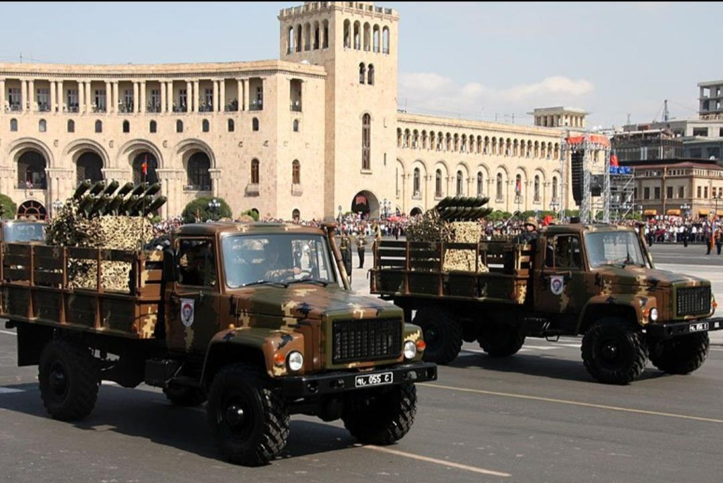
Հհ ցամաքային ուժեր
ՀՀ ցամաքային զորքեր (Հայկական բանակ), Հայաստանի զինված ուժերի տեսակ, որը հիմնականում նախատեսված է ցամաքում մարտական գործողությունները վարելու համար։ Ցամաքային զորքերը կազմավորվել են 1992 թվականի հունվարի 28-ին, այն բանից մի քանի ամիս անց, երբ Հայաստանի Հանրապետությունը հայտարարել է Խորհրդային Միությունից իր անկախության մասին։ Առաջին ղեկավարն է դարձել Սովետական Ցամաքային Զորքերի գլխավոր շտաբի պետի նախկին տեղակալ Նորատ Տեր-Գրիգորյանցը։ Ցամաքային զորքերը կոչված են լուծելու ստրատեգիական և օպերատիվ-տակտիկական խնդիրներ գործողությունների ցամաքային ռազմաբեմում։ Իրենց մարտական հնարավորություններով ցամաքային զորքերը կարող են ինքնուրույն կամ զինված ուժերի այլ տեսակների հետ համագործակցելով ետ մղել հակառակորդի ցամաքային բանակների, օդային և ծովային խոշոր դեսանտի ներխուժումը, նրա օպերատիվ դասավորության ամբողջ խորությամբ կհասցնել միաժամանակյա զանգվածային կրակային հարված, ճեղքել հակառակորդի պաշտպանությունը, իրականացնել ստրատեգիական հարձակում՝ մեծ խորությամբ և ամրանալ զբաղեցրած տարածքում։ Ցամաքային զորքերի գլխավոր հատկությունը կրակային մեծ հզորությունն է, հարվածային ուժը, բարձր մանևրայնությունը և մարտական լրիվ ինքնուրույնությունը։

Slide 19
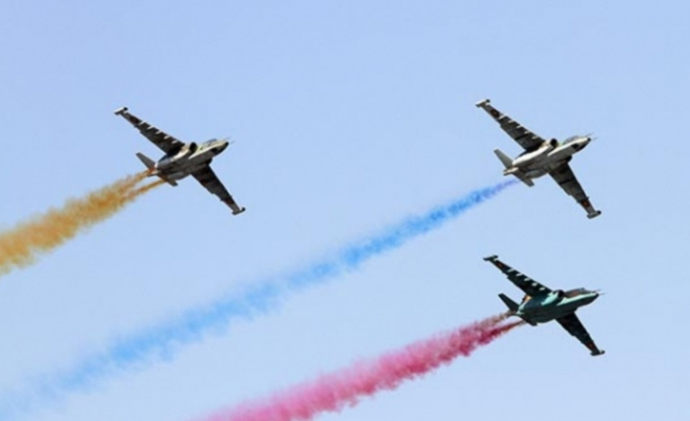
Հհ ռազմաօդային ուժեր
Հայաստանի ռազմաօդային ուժեր, կազմում են Հայաստանի զինված ուժերի բաղկացուցիչ մասը։ Չնայած Հայաստանը անկախ Հայկական ռազմական ուժեր հիմնելու աշխատանքները սկսել էր դեռևս վաղ 1989 թվականին, սակայն ռեսուրսների, համապատասխան վերապատրաստված անձնակազմի և օգտակար ենթակառուցվածքի բացակայության պատճառով ռազմաօդային ուժերի ստեղծումը կառավարություն հետաձգեց մինչ 1992 թվականի օգոստոսը և գործողությունները սկսեց հոկտեմբերին։ Համաձայն Եվրոպայում սովորական զինվորական ուժերի մասին պայմանագրի, 1992 թվականի դեկտեմբերի դեկլարացիայի Հայաստանը նախկին ԽՍՀ-ից ժառանգել է միայն երեք գործող ռազմական ինքնաթիռներ և 13 ռազմական ուղղաթիռներ Հակաօդային պաշտպանություն զորատեսակի մասնաբաժնից։

Slide 20
Հհ զինված ուժերի Զինանշան Կառուցվածքը
2001 թվականի հունվարի 23-ին Հայաստանի Նախագահ, Զինված ուժերի գլխավոր հրամանատար Ռոբերտ Քոչարյանը հաստատեց Հայաստանի զինված ուժերի զինանշանը։
Զինանշանը պատկերված է վերևում՝ ուղղանկյուն, ներքևում՝ կիսաշրջանաձև վահանի վրա։ Վերին եզրում հորիզոնական կապույտ ֆոնի վրա սպիտակ տառերով գրված է՝ «ՀԱՅԱՍՏԱՆ», ներքևում՝ կիսաշրջանին համապատասխան՝ կապույտ գույնով «ԶԻՆՎԱԾ ՈՒԺԵՐ» բառերը։ Վահանի մնացյալ դաշտը զինանշանային (հերալդիկ) տարրերով կազմված է հետևյալ պատկերային մասերից. Կենտրոնում պատկերված է թևատարած արծիվ՝ գլխով դեպի աջ շրջված, արծվի յուրաքանչյուր թևը բաղկացած է յոթական փետուրից (7 թիվը խորհրդանշում է արարչական շաբաթվա օրերի թիվը, կարող է արծվի գլխի հետ հասկացվել նաև պատմական Հայաստանի 15 նահանգները)։

Slide 21
Հհ զինավծ ուժերի զինանշանը
Արծիվ Արծիվն իրականացված է մուգ կապույտ գույնով և կենտրոնական կերպար է զինանշանի վրա։ Խորհրդանշում է ուժ, հզորություն, խորաթափանցություն, սլացք, կամք։ Արծվի գլուխը պատկերված է արևի կլոր սկավառակի վրա, որը նույնպես իմաստավորվում է. քանի դեռ կա արևը, կլինեն նաև Հայաստանն ու Հայոց զինված ուժերը։ Արևի ճառագայթների վրա, արծվի թևերի բացվածքի մեջ պատկերված է Հայաստանի պետական խորհրդանիշ եռագույն դրոշը, որը հավաստում է, որ Հայաստանի զինված ուժերը գտնվում են պետության հովանու ներքո։ Արծվի մարմինը կազմում է հայկական կլոր վահանը՝ իրականացված ծիրանագույնի մուգ ու բաց երանգներով։ Վահան Վահանը խորհրդանշում է, որ զինված ուժերը երկրի գոյության պատվարն ու պահապանն են։ Վահանի ներսում պատկերված է հավասարաթև խաչ, որ մեր քրիստոնեական ժառանգորդության ու հավատի առհավատչյան է։ Սուր Զինանշանային վերջին տարրը սուրն է։ Այն հորիզոնական դիրքով գտնվում է վահանի տակ։ Աջ կողմում երևում է սրի կոթը, ձախ կողմում՝ սրի ծայրահատվածը։ Սուրը խորհրդանիշն է մշտարթուն վիճակի և հանուն հայրենյաց պատրաստ է իջնել թշնամու գլխին։ Զինանշանային պատկերագրության առումով, իր երևացող հատվածներով, սրի մասերը նաև խորհրդանշում են արծվի ճանկերը՝ ամբողջացնելով արծիվ-զինված ուժեր խորհրդանիշը։

Slide 22
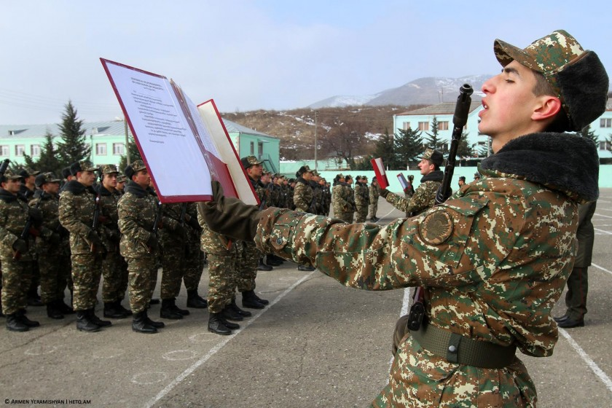
Հհ զինված ուժեր Զինվորական երդում
Հայկական բանակ զորակոչված յուրաքանչյուր քաղաքացի ծառայությունը սկսելուց առաջ հանդիսավորությամբ երդում է տալիս՝ իր զինակիցների ու հրամանատարների ներկայությամբ, զենքը ձեռքին, մարտական դրոշի ներքո:Զինվորական երդումը տրվում է անհատապես և հաստատվում սեփական ստորագ­րությամբ:Մինչև զորակոչիկները երդում կտան, զինվորական մասի հրամանատարը կարճ ճառով հիշեցնում է նրանց զինվորական երդման կարևորագույն նշանակությունը՝ պատասխանատու քայլի պարտա­կանությունը, որը դրվում է Հայրենիքին հավատարիմ լինելու երդում տված զինծառայողների վրա:Զինվորական երդման արարողությունը սովորաբար անցկացվում է այն զորամասում, որտեղ զորակոչված է տվյալ զինծառայողը: Բայց և այնպես, այն կարող է անցկացվել նաև պատմական վայրերում, մարտական և աշխատանքային փառքի վայրերում, ինչպես նաև Հայրենիքի պաշտպա­նության համար մղված մարտերում զոհվածների գերեզմանների մոտ: Նման դեպքերում երդման արարողության վայր են բերվում միայն երդում տրվող զինծառայողները:Երդման արարողության օրը զորամասի համար համարվում է ոչ աշխատանքային և անցկացվում է որպես տոնական օր՝ զորամասի մարտական դրոշի և զինվորական նվագախմբի ուղեկցությամբ:Յուրաքանչյուր զինծառայող ստորաբաժանման շարքի առջև բարձրաձայն կարդում է զինվորական երդման տեքստը, որը հաստատվել է ՀՀ Գերագույն խորհրդի 1991թ. դեկտեմբերի 27-ին ընդունած օրենքով.

Slide 23
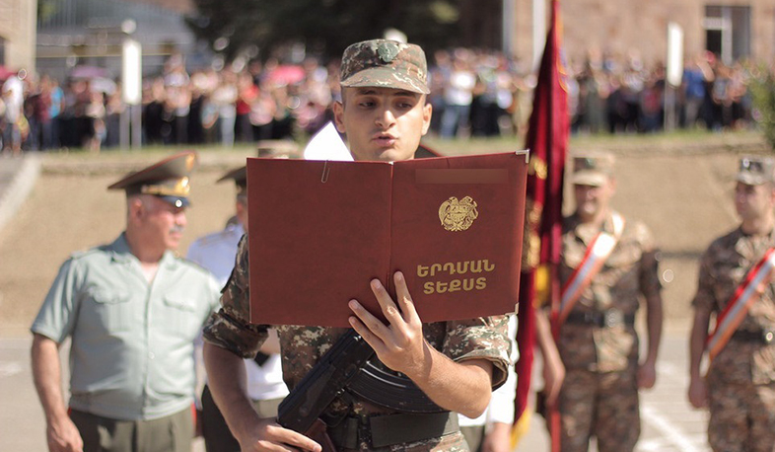
Հհ զինված ուժեր զինվորական երդում
《Ես` __(անուն, հայրանուն, ազգանուն)--------,ծառայության անցնելով Հայաստանի Հանրապետության զինված ուժերում, հանդիսավոր երդվում եմ` անձնվիրաբար ծառայել Հայրենիքիս` Հայաստանի Հանրապետությանը և հանուն նրա չխնայել կյանքս,ենթարկվել Հայաստանի Հանրապետության Սահմանադրությանը և օրենքներին,անվերապահորեն կատարել հրամանատարներիս հրամանը, պահպանել ռազմական գաղտնիքը:Ու թե դրժեմ երդումս, թող պատժվեմ օրենքի ամբողջ խստությամբ》։

Slide 24
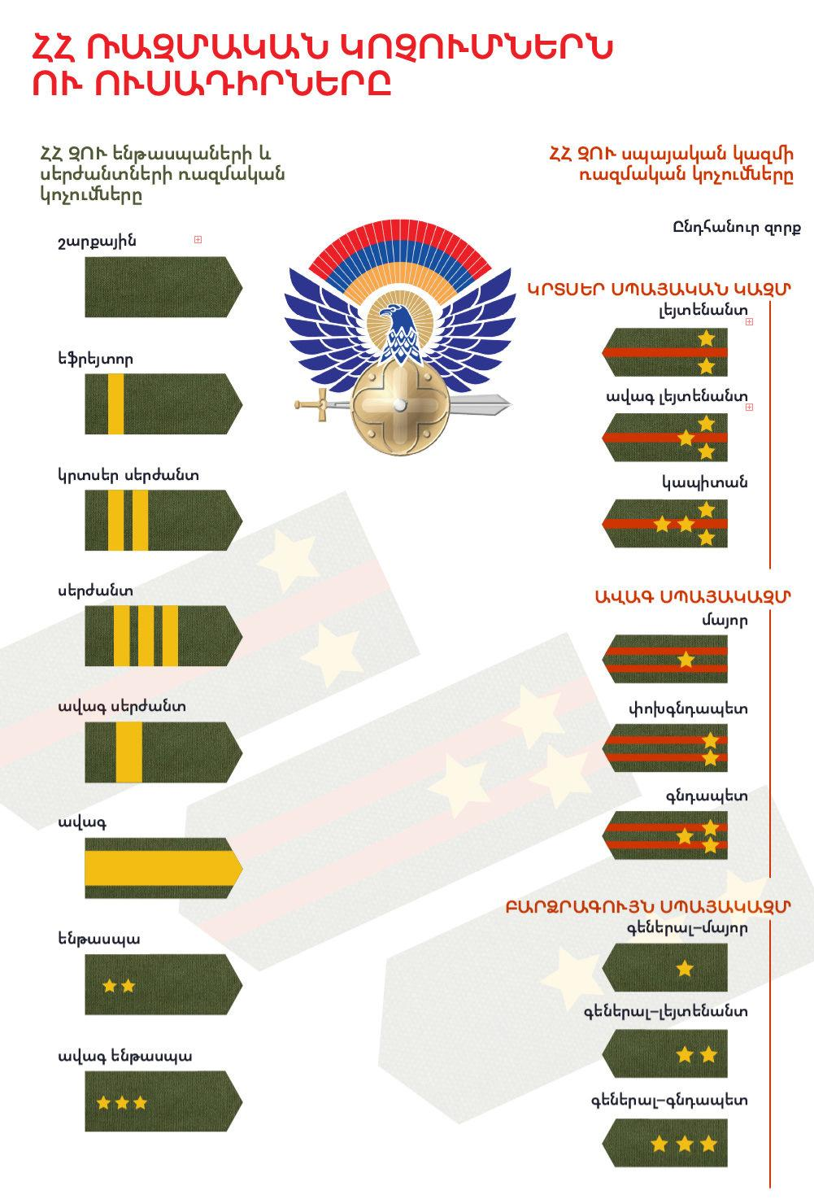
Հհ զինված ուժեր. Կոչումներ
Զինվորական կոչումներ, անհատապես շնորհվում են զինված ուժերի ծառայողներին և զինապարտներին՝ համաձայն նրանց ծառայողական դրության, ռազմական և մասնագիտական պատրաստականության, զորատեսակի կամ ծառայության ձևի պատկանելության, ինչպես նաև վաստակի և արժանիքների։ Զինվորական կոչումների հիմք են ծառայում զինծառայողների միջև կրտսեր-ավագ (պետ) փոխհարաբերություններ ստեղծելու։

Slide 25
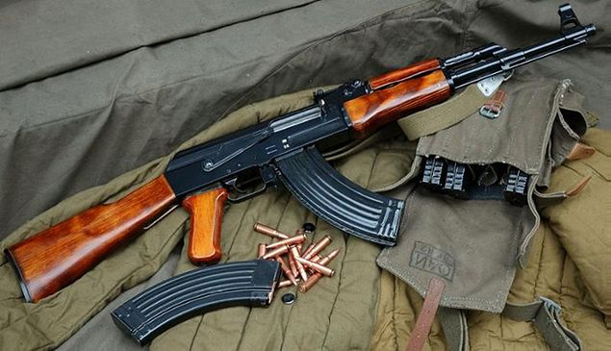
Կալաշնիկովի ձևաՓոխված ավտոմատ
ԿՁԱ կամ Կալաշնիկովի ձևափոխված ավտոմատ, հրաձգային զենք, որի խնդիրն է հակառակորդին մարդկային կորուստներ պատճառելը։ Այս ավտոմատը 1959 թվականին մտավ ԽՍՀՄ սպառազինություն՝ ԿԱ -ին փոխարինելու նպատակով։ Զենքի տրամաչափն է 7.62 մմ է, իսկ քաշը առանց փամփուշտների 3.1 կգ է։ Լիցքավորված պահեստատուփով 3.6 կգ է։ 1 պահեստատուփը պարունակում է 30 փամփուշտ։ 1 զենքի հետ տրվում է 4 պահեստատուփ դրանց համար նախատեսված պայուսակով, այսինքն 120 փամփուշտ։ 1 փամփուշտի քաշը 16.2 գ է։ Զենքի երկարությունը 880 մմ է, իսկ տեղադրված սվին դանակով 1020 մմ է։ Կրակի նշանառու հեռավորությունը 1000 մ է, իսկ մահացու հեռավորությունը 1500 մ է։ Մարտական արագաձգությունը մենահատ կրակի դեպքում կազմում է 50 կր/ր, իսկ ավտոմատ կրակի դեպքում 100 կր/ր։ Հրաձգության տեմպը 600-660 կր/ր է։ Փամփուշտի գնդակի սկզբնական արագությունը կազմում է 715 մ/վ։

Slide 26
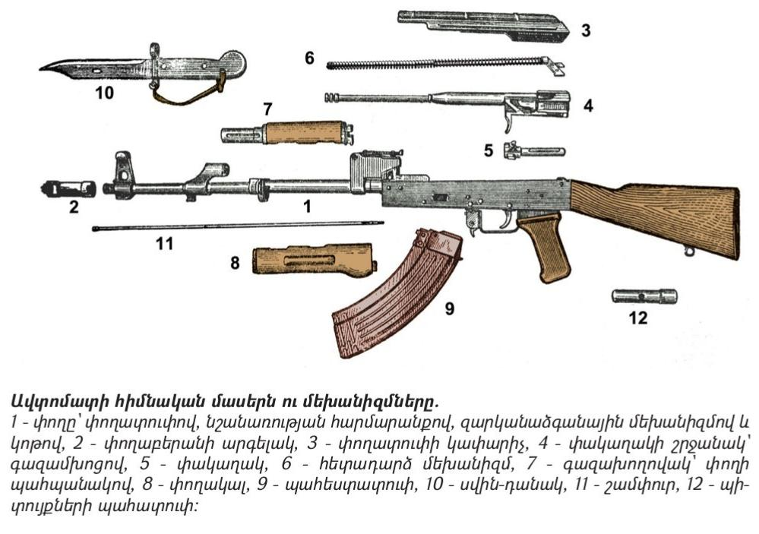
Զենքի մասերն ու մեխանիզմները
Փող, փողատուփ, կոթ
Փողատուփի կափարիչ
Հետադարձ մեխանիզմ
Փակաղակի շրջանակ գազամխոցով
Փակաղակ
Գազախաղովակ փողի պահպանակով
Պահեստատուփ
Սվին դանակ
Շամփուր
Պիտույքների պահատուփ
Փողաբերանի արգելակ ԱԿ ֊ 74 ֊ ի համար

Slide 27
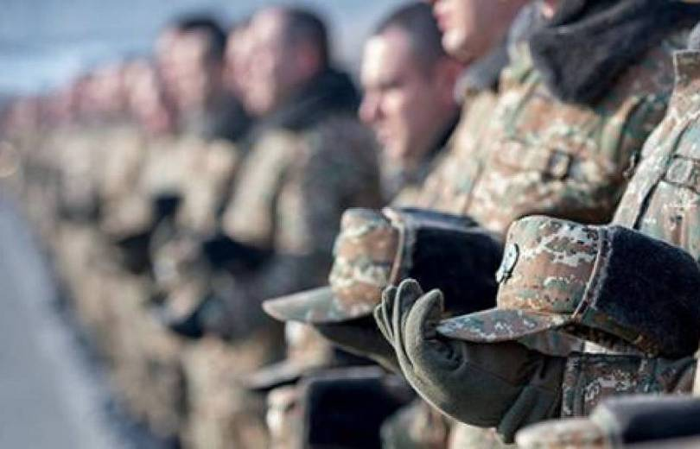
Հհ զինված ուժերի զինակոչ
Հայաստանում զորակոչը նախատեսված է 18 - 27 տարեկան արական սեռի ներկայացուցիչների համար՝ 2 տարի ժամկետով, որը կարգավորվում է Հայաստանի զինապարտության մասին օրենքով։ 2011 թ.-ին օրենքում լրացում կատարելուց հետո, այն քաղաքացիները, որոնք հիմնական կրթության հիմքի վրա առանց ընդհատման նախնական մասնագիտական (արհեստագործական) կրթական ծրագրերով սովորողներ են համարվում, օրենքը գործում է 19 տարեկանից։ Զորակոչը կատարվում է տարեկան 2 անգամ։

Slide 28
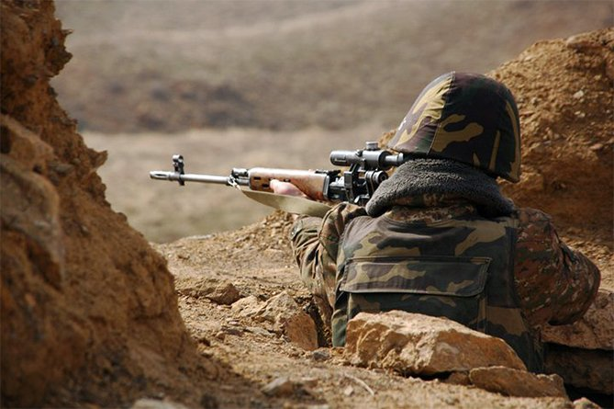
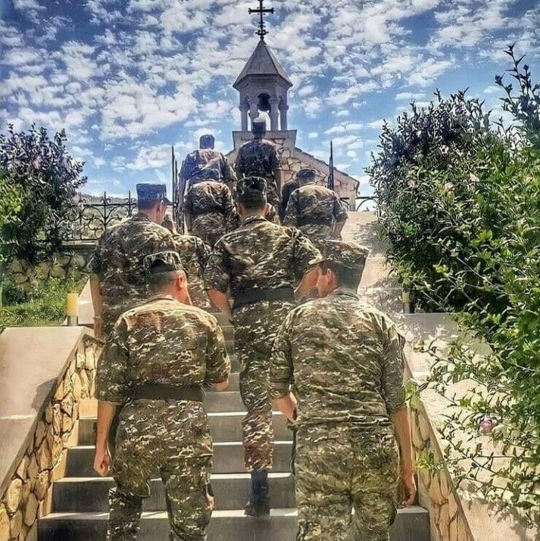
ՇՆորհակալություն

